Slide 1
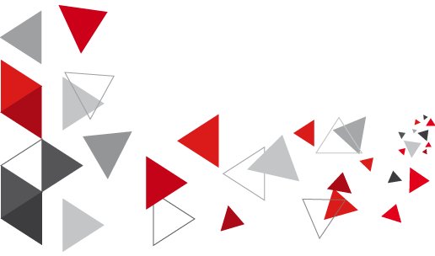







CSA2
Application Côté Client 2
Introduction à React
Année universitaire : 2022/2023
Notes:
Logo EUR-ACE

Slide 2


Prérequis
HTML / CSS
JavaScript

Slide 3
Plan
Pourquoi le JavaScript côté FrontEnd?
SPA vs MPA
Bibliothèque vs Framework
React?
VDOM vs DOM
Environnement de travail & installation

Slide 4
Pourquoi le JavaScript côté FrontEnd?
Notes:
Taille 54

Slide 5


Pourquoi le JavaScript côté FrontEnd?
Request
HTTP Page
Pas besoin d'attendre une nouvelle page HTML comme réponse
Notes:
JavaScript est un langage flexible et polyvalent
La polyvalence, la puissance et la capacité du JS à créer facilement des effets visuels en font de ce langage un choix parfait pour les développeurs et concepteurs.
=> Utile pour concevoir des sites web dynamiques: il nous permettre de développer du contenu dynamique à l’intérieur du document HTML pour rendre notre site Web interactif.

Slide 6
Pourquoi le JavaScript côté FrontEnd?
JavaScript est un langage de programmation qui peut être utilisé de manière asynchrone, ce qui signifie que plusieurs tâches peuvent être exécutées simultanément sans bloquer l'exécution du code principal.
Le javascript permet de développer des applications monopages qui ne nécessitent pas le rechargement de la page entière lorsque l'utilisateur interagit avec l'application.

Slide 7
MPA vs SPA
Notes:
Taille 54

Slide 8
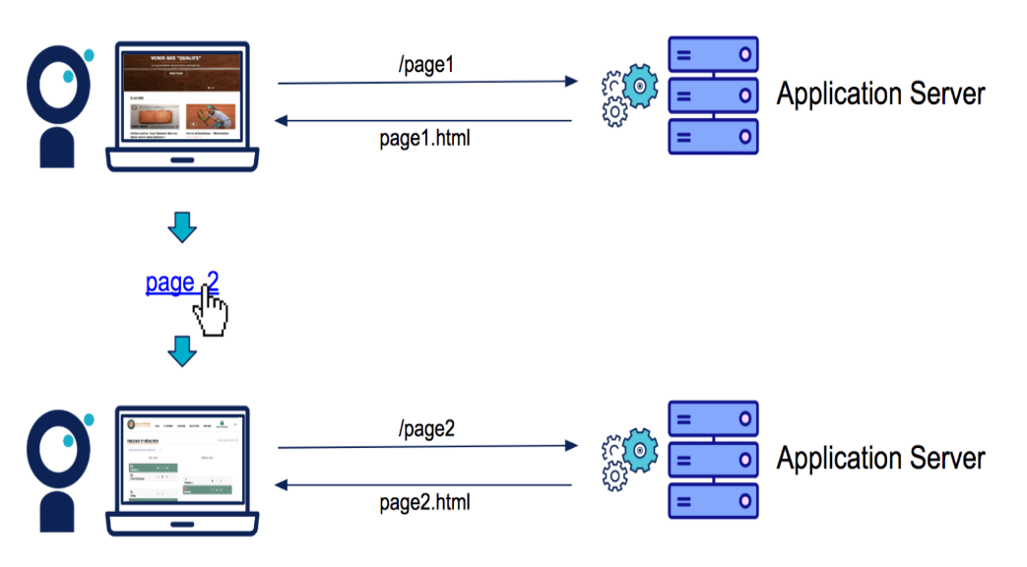
MPA: Application multi-pages
l’utilisateur demande la page “/page1”.
Le serveur récupère les données et alimente le template de la page.
le serveur répond à la page complète.
le navigateur télécharge les assets demandés : JavaScript, CSS, images.
lorsque l’utilisateur demande une nouvelle page, le processus reprend à la 2éme étape.
Source: À la découverte des architectures du front (2/4) Les Multiple Page Applications. - OCTO Talks !

Slide 9
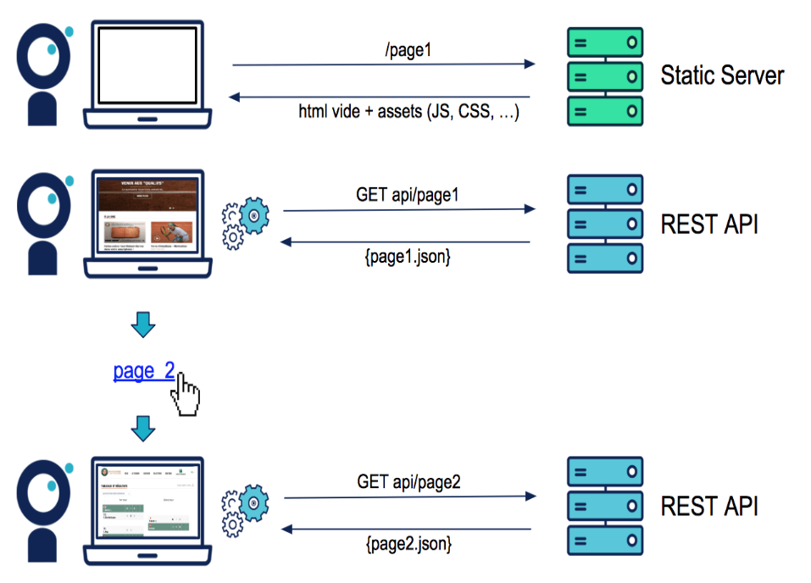
SPA: Application monopage
L’utilisateur demande la page à l’url “/page1”
Le serveur renvoie toujours le index.html
Le navigateur affiche le index.html (page blanche ou page de chargement)
Le navigateur va télécharger les assets : JavaScript, CSS, images
Le navigateur parse et exécute le JavaScript
Le JS construit le HTML et rend l’application interactive
Le JS fait des appels à l’API et complète le HTML
La navigation se fait entièrement côté navigateur
Le client fait directement des appels d’API pour récupérer ou mettre à jour les données supplémentaires.
Source: À la découverte des architectures du front (3/4) Les Single Page Applications. - OCTO Talks !

Slide 10
Classification des Frameworks/librairies
Notes:
Taille 54

Slide 11





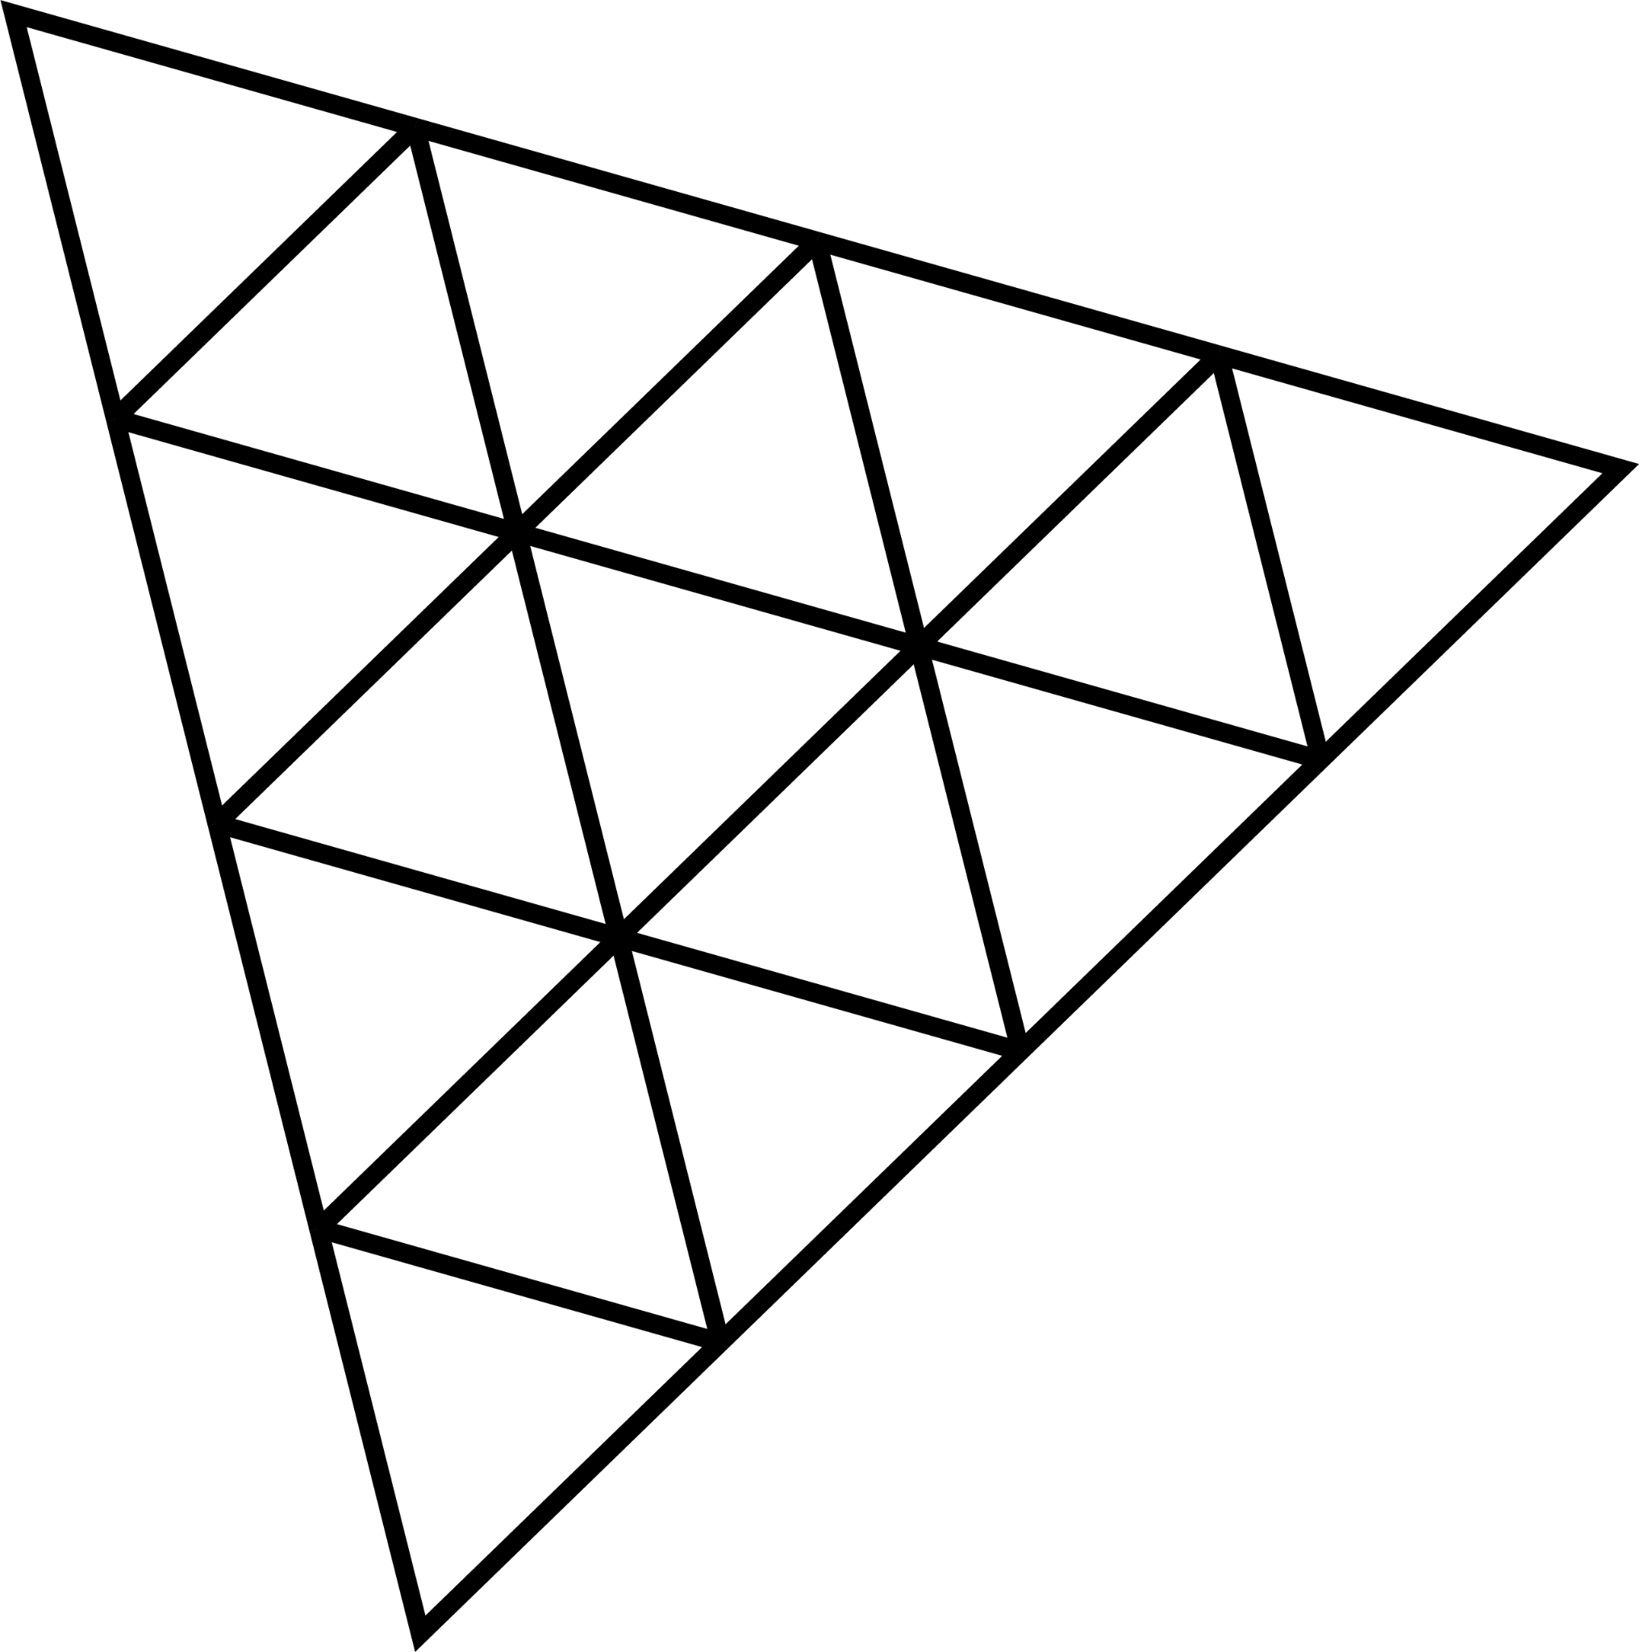
Bibliothèque vs Framework
Notre Code
Le Framework fait appel au code
Le Code fait appel à la librairie
Framework
Librairie
Librairie
Librairie
Librairie
Le Framework contient des librairies

Slide 12
React ?

Slide 13
React: Définition (1/3)
Bibliothèque JavaScript (Libre - Open source) Pas un Framework !
Développée, par Facebook depuis 2013 ,par Jordan Walke.
Utilisée pour la création d’interfaces web monopages (SPA) .
basé sur une approche de programmation orientée composants (Web Components)

Slide 14
React: Définition (2/3)
React utilise la syntaxe JSX.
React utilise le Virtual DOM (VDOM) .
Une librairie très légère.
Il a une communauté active.

Slide 15
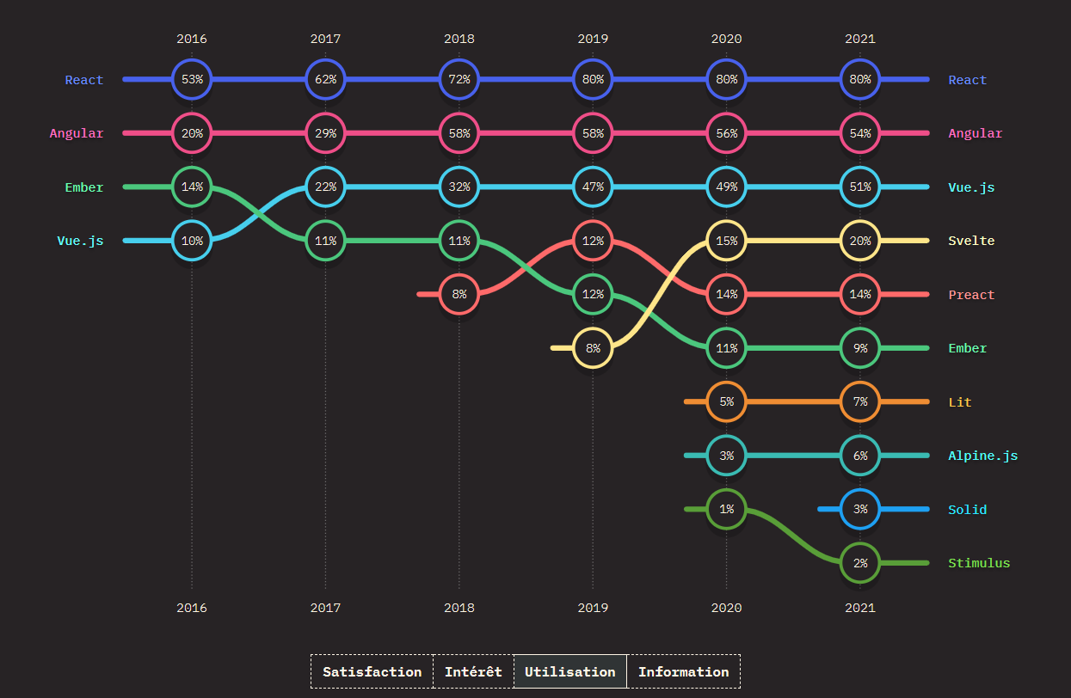
React: Définition (3/3)
Classement des frameworks Front-End les plus populaires suivant les ratios d’utilisation
Source: The State of JS 2021: Frameworks front-end

Slide 16
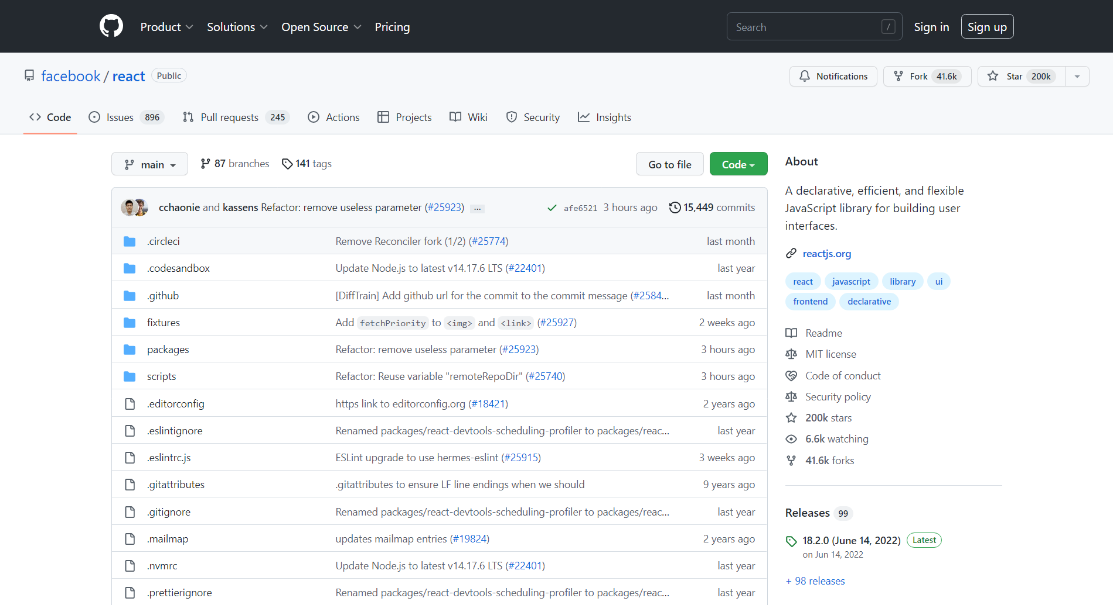
React: Librairie
La taille de la librairie React et de 291 kb:
React a dans les environs de 1500+ contributeurs

Slide 17





React: Exemples d’applications

Slide 18
VDOM vs DOM
(Virtual Document Object Model vs Document Object Model)
Notes:
Taille 54

Slide 19
VDOM vs DOM
DOM ( Document Object Model ) produit une représentation structurée du document HTML sous forme d'un arbre et définit la façon dont la structure peut être manipulée par les programmes, en termes de style et de contenu. Le DOM représente le document comme un ensemble de nœuds et d'objets possédant des propriétés et des méthodes.
VDOM (Virtual DOM) est considéré comme une copie du DOM.Il posséde toutes les propriétes que le véritable DOM ,mais n’a pas la capacité d’écrire dans la page HTML.Le DOM virtuel gagne en vitesse et en efficacité du fait qu'il est léger.
=> Un nouveau DOM virtuel est créé après chaque nouveau rendu.

Slide 20
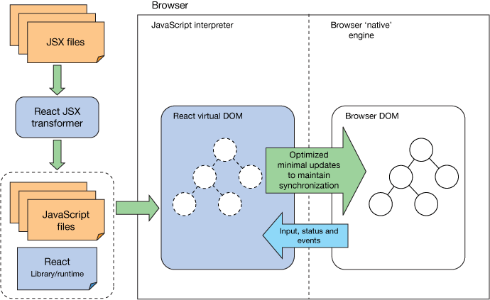
VDOM vs DOM: Schéma illustratif
Fichiers
JSX
Interpréter Javascript
Moteur natif du navigateur
Transformateur JSX de React
Dom virtuel React
DOM
Mises a jour optimales pour maintenir la synchronisation
Fichiers
JavaScript
Entrées , états et événements
Librairies
React

Slide 21
VDOM : Principe (1/2)
Lien: vdom_idrwtz.gif (1916×840) (cloudinary.com)

Slide 22
VDOM : Principe (2/2)
Les étapes de base de l'utilisation du Virtual DOM (VDOM) dans React sont les suivantes :
Initialisation: Lorsque React est chargé, il crée une copie de l'arbre de composants en mémoire, appelé Virtual DOM. Cela permet à React de gérer efficacement les mises à jour de l'interface utilisateur sans avoir à manipuler directement le DOM réel.
Mise à jour de l'état: Lorsque l'état d'un composant est mis à jour, React crée une nouvelle version de l'arbre de composants en mémoire, reflétant les changements de l'état.
Comparaison: React utilise un algorithme de différenciation pour comparer l'ancien VDOM avec le nouveau. Cela permet à React de déterminer quelles parties de l'arbre de composants ont effectivement changé.
Mise à jour du DOM: React ne met à jour que les parties du DOM réel qui ont effectivement été modifiées, en utilisant les informations fournies par l'algorithme de différenciation. Cela permet à React de limiter les manipulations inutiles sur le DOM et d'améliorer les performances de l'application.
Notes:
Rendu: React utilise les informations de l'arbre de composants pour générer le rendu final sur la page, c'est-à-dire les éléments de la page qui sont visibles à l'utilisateur.
Ces étapes se produisent automatiquement lorsque React met à jour les états de composants et permet ainsi de maintenir efficacement une interface utilisateur réactive.

Slide 23
Environnement de travail
&
installation
Notes:
Taille 54

Slide 24
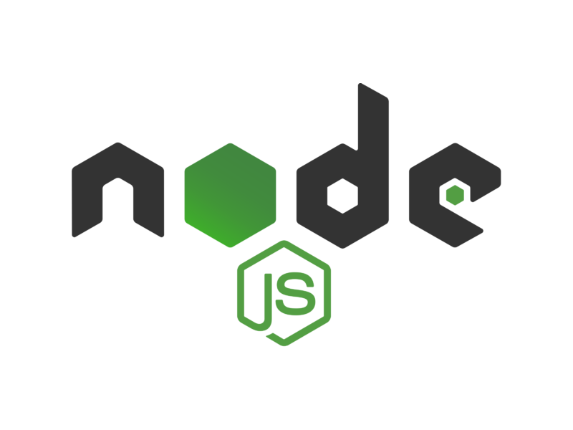


Environnement de travail & installation (1/2)
Node JS : Site : https://nodejs.org/en/download/
Node JS installe l’outil npm (Node Package Manager) qui permet de télécharger et installer des bibliothèques Javascript : gestionnaire de modules de Node. Par exemple npx et yarn.
Pour vérifier les versions installées :
node --version ou node –v (version de node)
npm --version ou npm –v (version de npm)
npm view react version (version de React)

Slide 25


Environnement de travail & installation (2/2)
Éditeur de texte :
🡺 Visual Studio Code (https://code.visualstudio.com /) : gratuit
Extensions :
🡺 Installation des plugins (extensions) y associés est souhaitable afin de faciliter le codage. (Exemple : Simple React Snippets sous VSC : imr, imrc, cc , ccc, ffc, …)
React DevTools :Extension sur chrome et firefox qui permet d’examiner :
🡺 une arborescence de composants React dans les outils de développement du navigateur.
🡺 les props et l’état local des composants React

Slide 26
NPM vs NPX / Yarn
Notes:
Taille 54

Slide 27
NPM vs NPX
Npm est l'acronyme de Node package manager
NPM est utilisé pour installer les packages Node.js afin de les utiliser dans notre application.
Permet des installations locales et globales :
Localement : Lorsqu'un package est installé localement, il est installé dans ./node_modules/.bin/ du répertoire local du projet.
Globalement : un package global est installé dans le chemin de l'environnement utilisateur /usr/local/bin pour Linux et AppData%/npm pour Windows.

Slide 28
NPM vs NPX
Npx est l'acronyme de Node package eXecute
Permet l'exécution de paquet même s' il n’existent pas localement ou globalement.
NPX agit comme NPM, mais nous permet en plus d’éviter la gestion des versions, les problèmes de dépendance et l’installation de packages non pertinents que nous voulons simplement vérifier.

Slide 29
Yarn
Yarn est l'acronyme de Yet Another Resource Negotiator
Yarn installe simultanément les packages, c’est pourquoi Yarn est plus rapide que NPM.
A noter que YARN doit être installé manuellement à partir de NPM.

Slide 30
Création d’un projet REACT
Notes:
Taille 54

Slide 31

Création d’un projet REACT (1/3)
🡺 Create-React-App (CRA)
Create-React-App est un outil officiellement pris en charge de créer des applications React monopages. Il offre une configuration prête de construction d’un projet.
Pour installer l’outil create-react-app :
npm install -g create-react-app
Vous n'avez pas besoin d'installer ou de configurer des outils comme webpack ou Babel. Ils sont préconfigurés.
Create React App

Slide 32
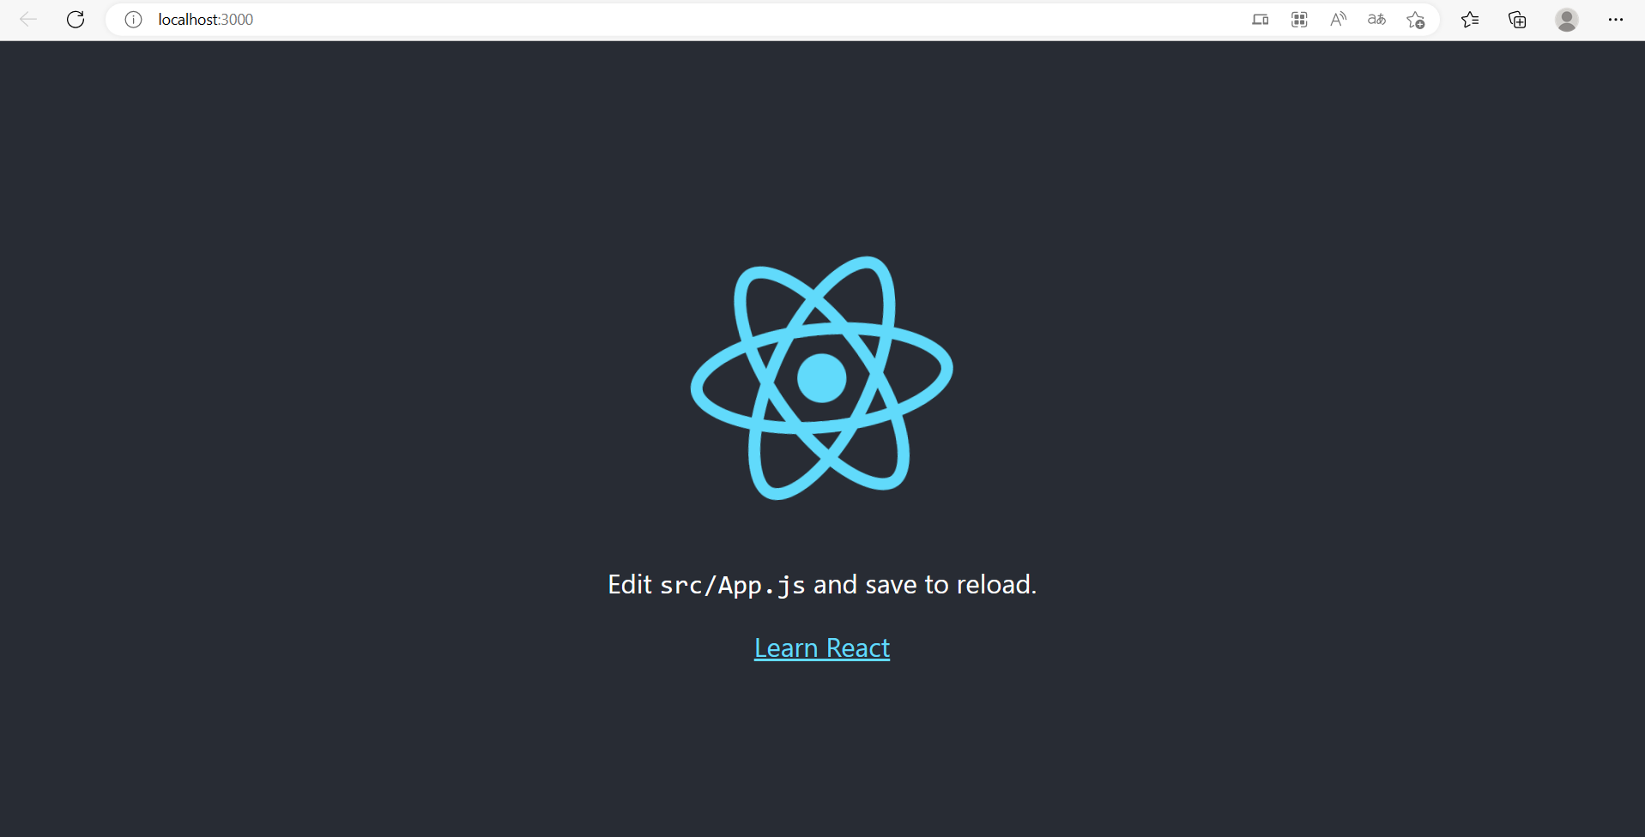
Création d’un projet REACT (2/3)
🡺 Etapes de création d’un projet
Méthode1: utilisation de npx
npx create-react-app my-app
cd my-app
npm start
Create React App

Slide 33
Création d’un projet REACT (3/3)
🡺 Etapes de création d’un projet
Méthode 2: utilisation de yarn
Installer yarn:
npm install --global yarn
yarn create react-app my-app
cd my-app
yarn start
Create React App

Slide 34
Atelier 0 :
Installation et configuration d’une application React
Notes:
Taille 54

Slide 35
Structure d’un projet React
Notes:
Taille 54

Slide 36
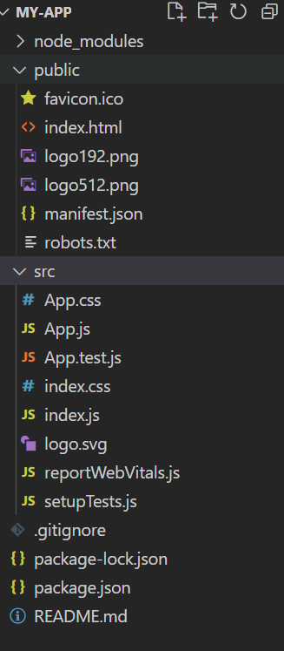
Structure d’un projet React (1/4)
nodes_modules : Toutes les bibliothèques Java Script externes utilisées par l’application
Dossier public : Contient les fichiers publics du projet
Index.js sera le point d'entrée de notre application
Dossier src : Contient tout le code de notre application
Index.js :est le point d'entrée des tous les scripts react
setupTests.js: est le fichier pour configurer nos environnements de test unitaires/e2e
App.js: est le premier composant créé automatiquement par CRA
package.json : est le fichier de configuration qui contient les métadonnées du projet (titre, version, …) ainsi que toutes les dépendances nécessaires afin de pouvoir créer et exécuter une application React.

Slide 37
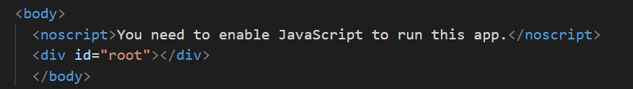
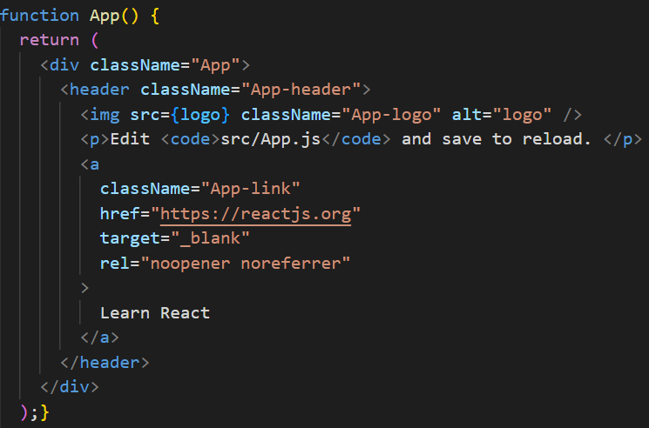
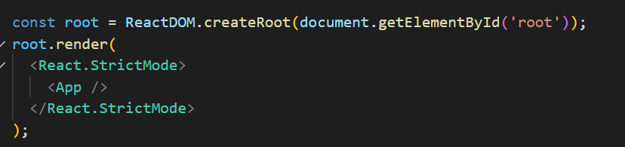
Structure d’un projet React (2/4)
Index.html
(1)
(2)
(3)

Slide 38
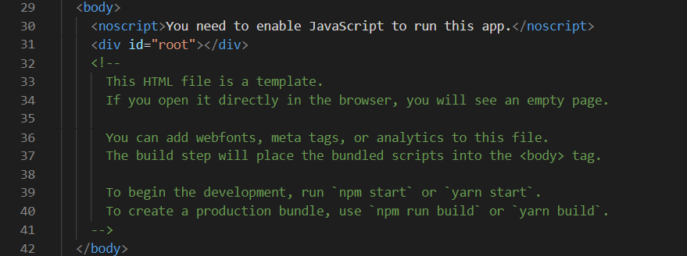
Structure d’un projet React (3/4)
Index.html
<noscript> : La balise affichera un message d'erreur si javascript n'est pas disponible.
<div id=“root”> : est un élément HTML qui est utilisé dans les applications React. Il est le point d'entrée de l'application et sert de conteneur pour tous les autres éléments de l'interface utilisateur. Toutes les composantes React sont affichées à l'intérieur de ce div, ce qui permet aux développeurs de contrôler le rendu de l'application.

Slide 39
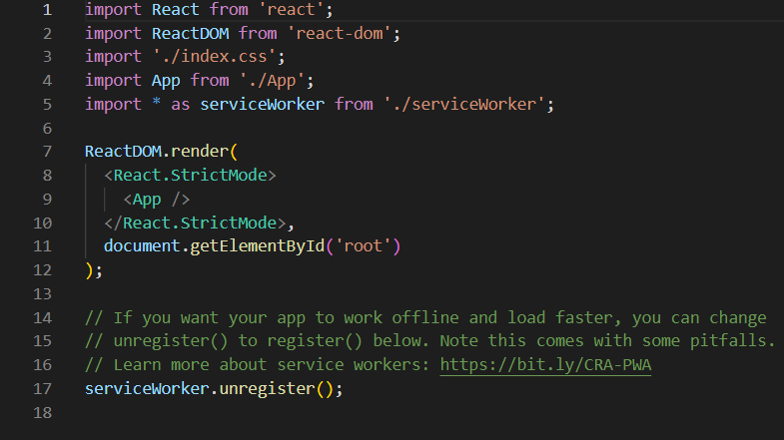
Structure d’un projet React (4/4)
Index.js
StrictMode :est un outil pour mettre en évidence des problèmes potentiels dans une application.
Ne rend aucune interface utilisateur visible.
Il active des contrôles et des avertissements supplémentaires pour ses descendants.
Document.getElementById(“root”) : Doit correspondre à l'identifiant dans index.html.

Slide 40
Références
Installation | Yarn (yarnpkg.com)
https://fr.reactjs.org/docs/getting-started.html
https://blog.greenroots.info/reactjs-virtual-dom-and-reconciliation-explain-like-im-five
Notes:
Rdi : slide conseil scientifique : M kammoun

